Slide 1






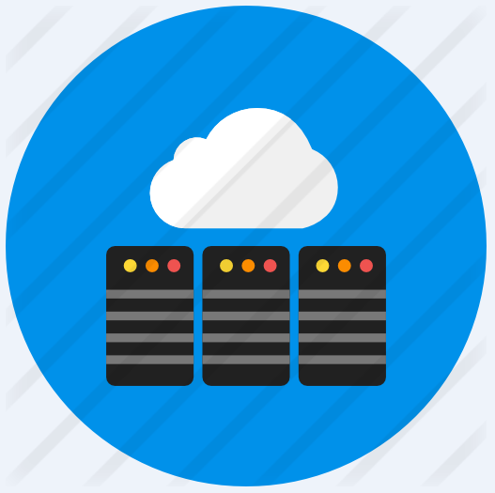



Diagrama de Arquitetura
Segmento Laboratorial
Usuário final (Monitor)
Temperatura e umidade
Banco de dados
Sensor de temperatura e umidade
Aplicação Web/Mobile

